Slide 1


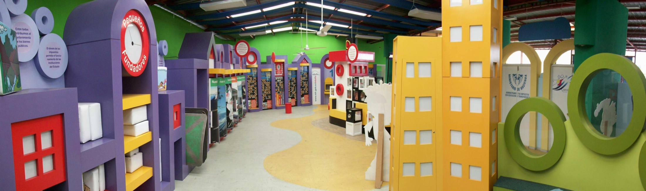
VISITAS GUIADAS ESPACIOS LUDICOS
RecreHacienda! y Exprésate!
23 de octubre de 2014, México, DF

Slide 2
¿ QUE BUSCA EDUCACIÓN FISCAL?
Busca un cambio en la cultura ciudadana, haciendo consciencia en la importancia que tienen los impuestos, cuales son estos y para que nos sirven; además de como contribuyen a satisfacer las necesidades que demanda la sociedad, comprendiendo así la importancia que tiene trabajar directamente con la población estudiantil y contar de lleno con el apoyo del Ministerio de Educación.

Slide 3
Qué es lo público?
Qué es el Estado?
Quien distribuye el dinero del Estado?
Quien cuida lo público
Cómo funcionan las Aduanas?
Qué es el IVA?
Si salgo del país, al regreso puedo traer todas las cosas que yo quiera?
Mis papás contribuyen para mi futuro?

Slide 4
Se trabaja bajo 3 ejes Los tres ejes de Educación Fiscal son:
1. Formación en Valores
Disciplina que enseña cual debe ser el comportamiento correcto del ser humano, además declara actúa y se comunica de tal forma que expresa un verdadero interés por otras personas.
2. Construccion de una Ciudadanía
es enseñar la participación democrática como modo de construir una ciudadanía responsable y solidaria, es decir, una convivencia justa.

Slide 5
3. Hacia una cultura Fiscal
Que la población conozca sobre los recursos tributarios del Estado y su relación con las necesidades públicas, por ello es necesario ser ciudadanos conscientes y responsables con el pago de los impuestos.

Slide 6
¿Como lograrlo?
Con estrategias de:
Educación Formal,
Web, materiales, concursos y demás actividades,
Educación Extracurricular.

Slide 7
Educación Extracurricular
Que Incluye:
RecreHacienda! y Exprésate, visitas guiadas con Mined
RecreHacienda! RecreHacienda! y Exprésate visitas no guiadas
RecreHacienda! Bajo el sol
Hacienda va a la escuela
RecreHacienda Municipalidades
Actividades con Gabinetes de Gobierno
Participación en Recreos Dirigidos

Slide 8
Gestiones para realizar las visitas
Propuesta presentada a la Departamental con la que se esta trabajando en este caso (San Salvador MINED) como incentivo a participantes de capacitación en Taller de Educación Fiscal y diplomados .
Coordinar reunión con los directores y maestros de Centros Escolares seleccionados para la visita.
Dar a conocer la fecha de inicio de las visitas para su respectiva coordinación.

Slide 9
Que se solicita para la Visita
Centro escolar Seleccionado (grado del maestro participante en los talleres de Educación Fiscal y Diplomado):
Enviar nomina de alumnos que participaran una semana antes de la fecha de la visita.
El número de alumnos como máximo a RecreHacienda! es de 50 alumnos acompañados con 5 adultos estos pueden ser maestros o padres de familia. (Ellos tienen q colaborar con la disciplina)

Slide 10
Que se solicita para la Visita
El número de alumnos como máximo a Exprésate es de 40 alumnos acompañados con 2 adultos de preferencia docentes. (Ellos tienen q colaborar con la disciplina)
No pedirle al motorista ir haciendo paradas en el trayecto del viaje, esta estrictamente prohibido.

Slide 11
¿Que incluye la visita?
Transporte, incluye ida y regreso hasta el centro escolar.
Recorrido en los 5 módulos de juegos de RecreHacienda!
1) Pequeños Fundadores, 2) Tesoros Salvadoreños, 3) Paseo de la moneda, 4) Edufis y 5) Misión Aduana.
Recorrido en los 6 módulos de Exprésate: 1) Exprésate, 2) Sala de Proyecciones, 3) Museo del Ministerio de Hacienda, 4) Pasillo de la Evasión, 5) Salón de la Reflexión y 6) Salón de foros y debates.
Juegos realizados en la modalidad RecreHacienda! bajo el sol.
Refrigerio, para los niños y jóvenes que nos visiten.

Slide 12
¿QUE ES RECREHACIENDA!?

Slide 13
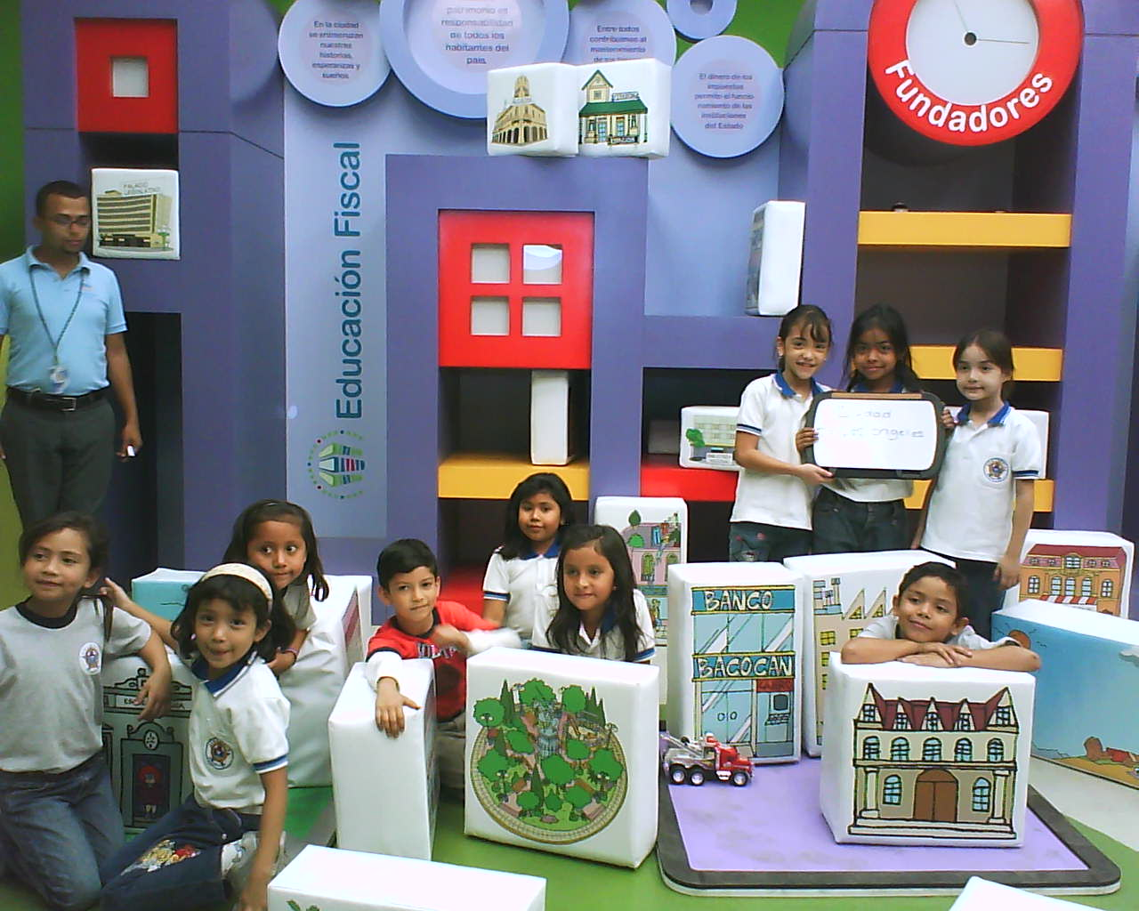
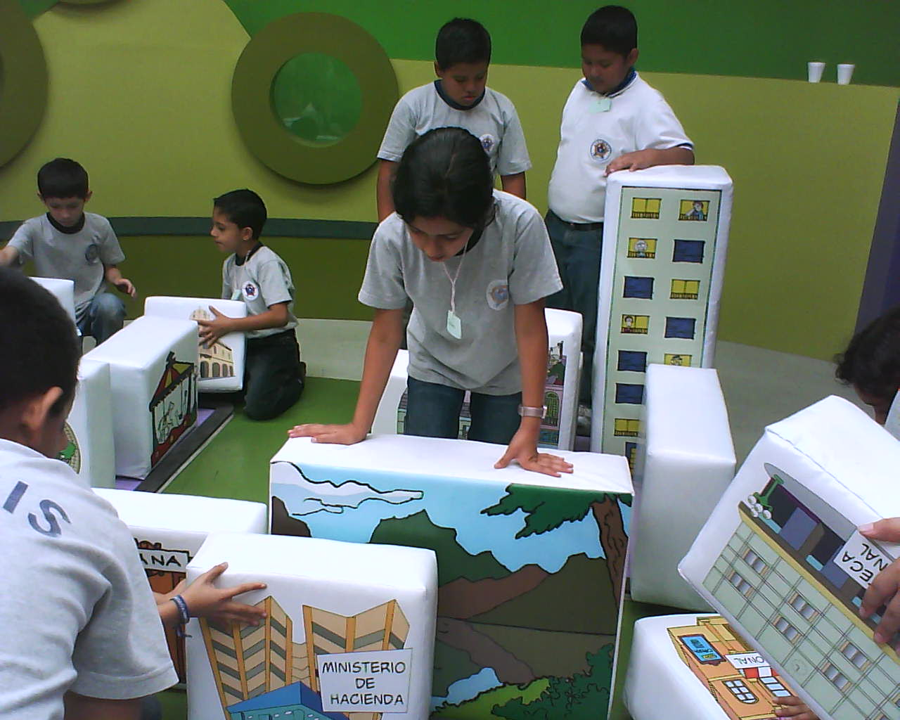
ESPACIO DE JUEGOS RECREHACIENDA!
PEQUEÑOS FUNDADORES
El juego consiste en el armado de una maqueta de un sector de una ciudad, mediante una serie de bloques de goma-espuma
Los niños armando la ciudad de sus sueños y conociendo la importancia de los edificios públicos y que todos ellos tienen asignado un presupuesto para su funcionamiento.

Slide 14
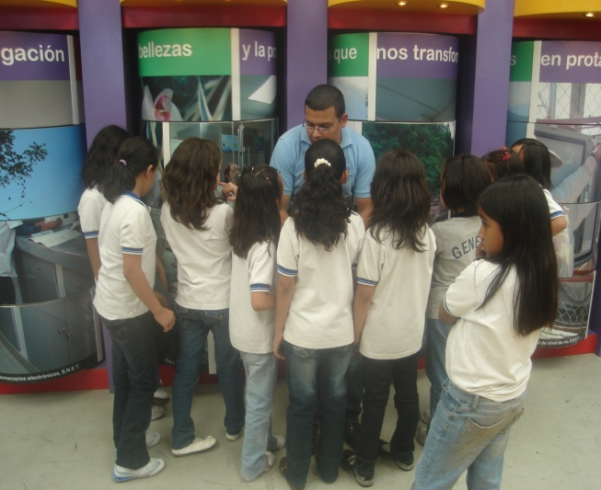
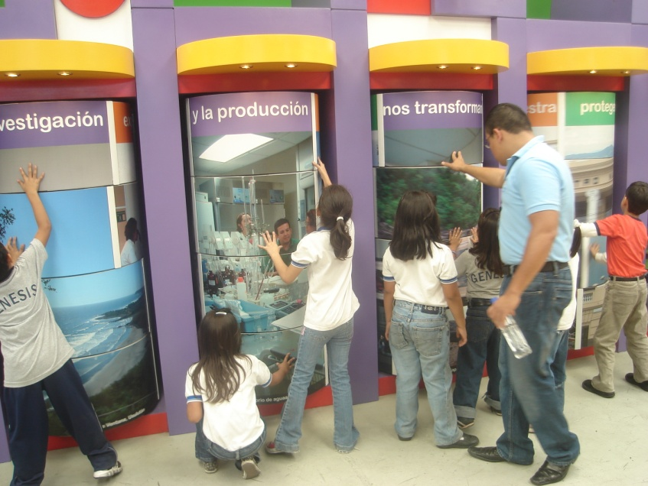
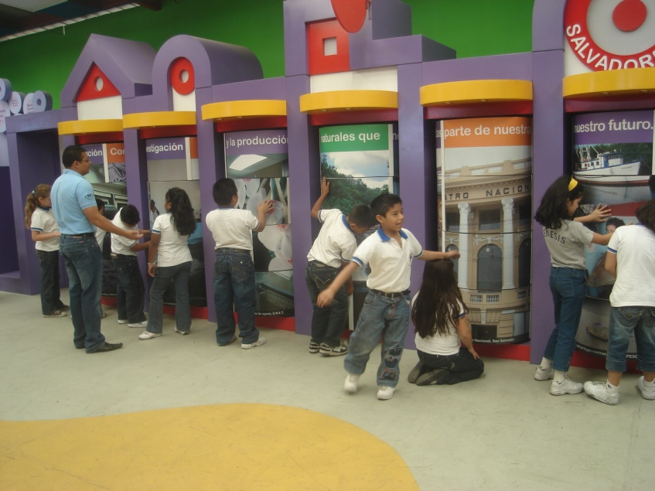
ESPACIO DE JUEGOS RECREHACIENDA!
TESOROS SALVADOREÑOS
En este juego el guía les cuenta a los niños que en nuestro país hay muchos “Tesoros” que nos pertenecen y que debemos cuidar entre todos y que ellos forman parte del gasto publico
Las 3 areas de los rompecabezas corresponden a:
Patrimonio Y Cultura
Recursos Naturales
Tecnología

Slide 15
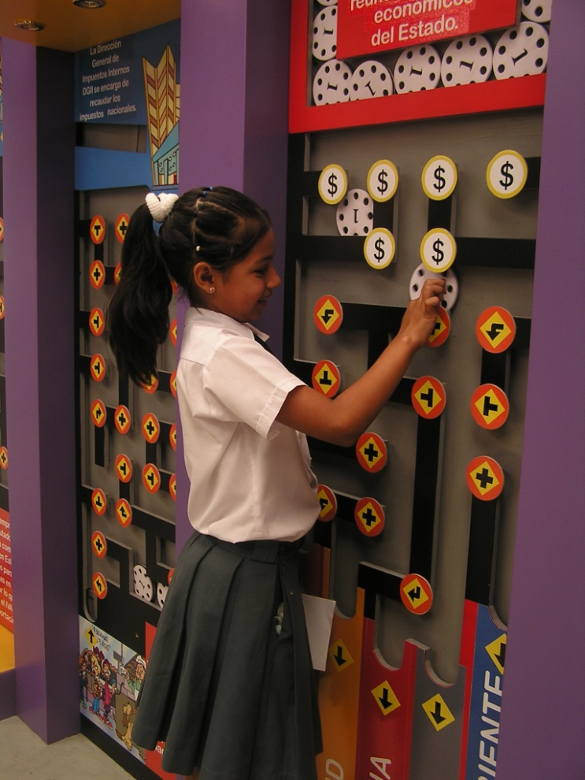
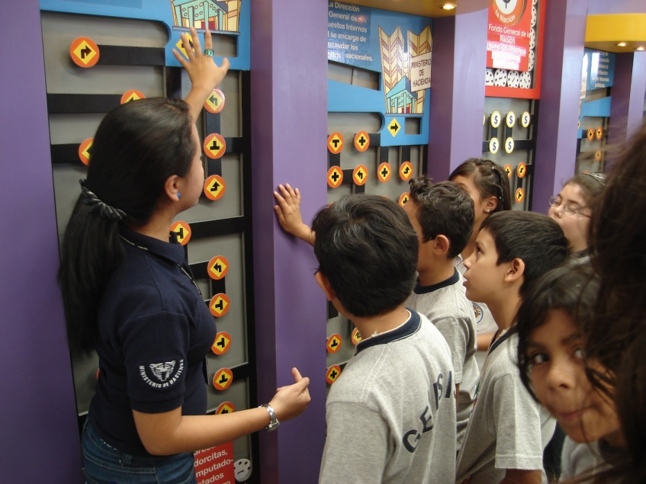
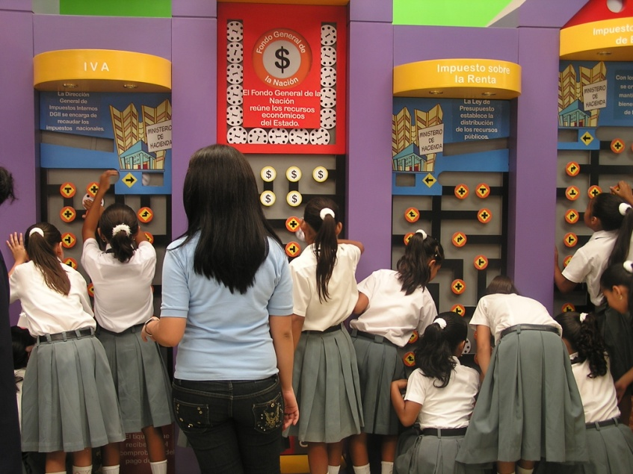
ESPACIO DE JUEGOS RECREHACIENDA!
Paseo de la Moneda
Aquí el guía explica como es el recorrido de los impuestos, y como el aporte de estos ayuda para el buen funcionamiento de los lugares y servicios públicos.

Slide 16
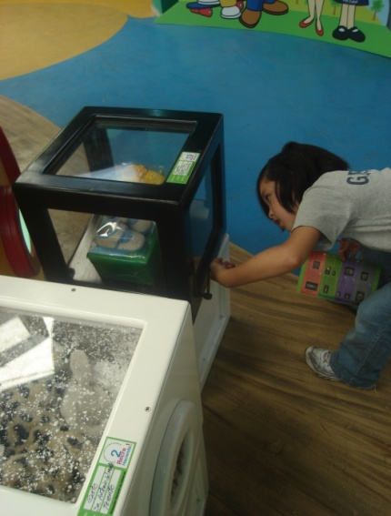
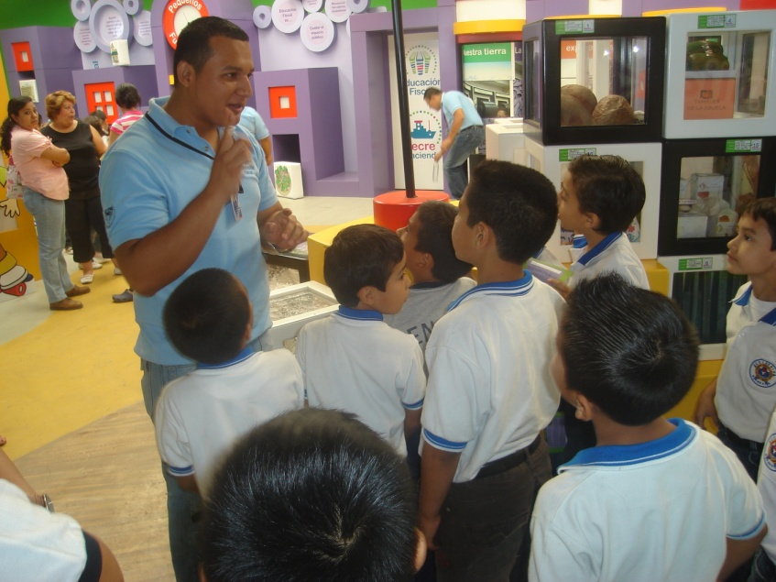
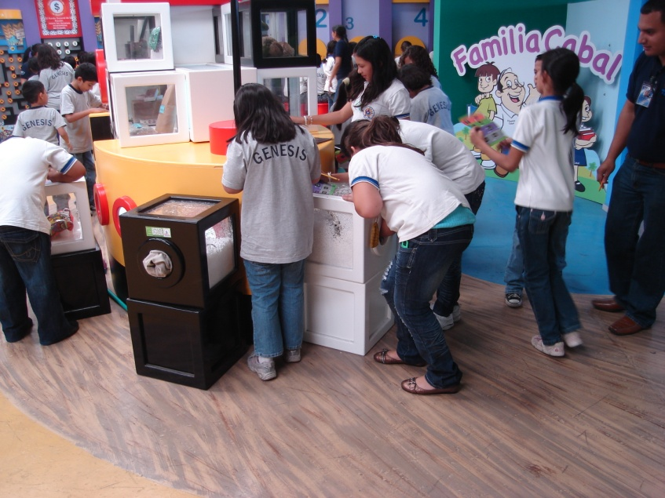
ESPACIO DE JUEGOS RECREHACIENDA!
Misión Aduana
El juego consiste en revisar los contenedores que están en el barco, para descubrir cuales llevan contrabando; haciendo hincapié que la Aduana es la encargada de verificar las entradas y salidas de mercaderías en nuestro País.

Slide 17
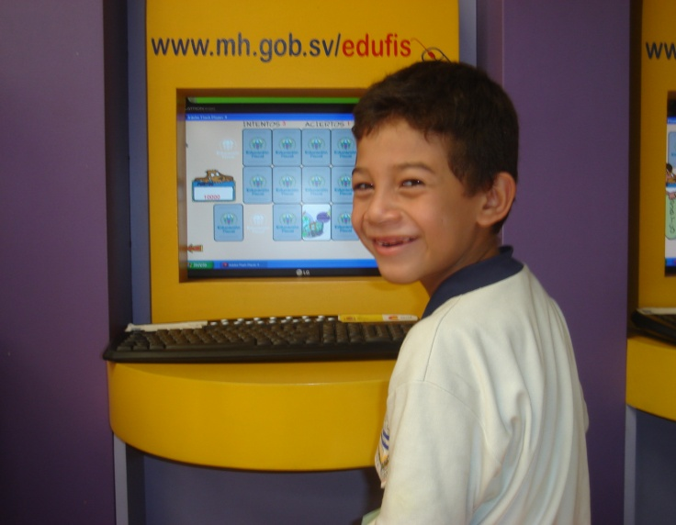
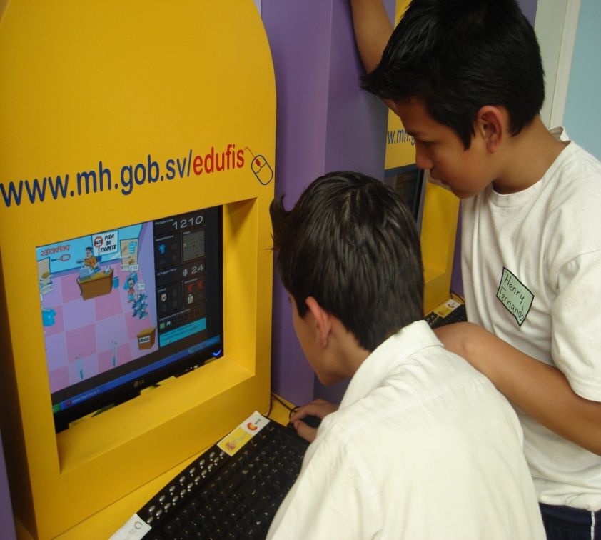
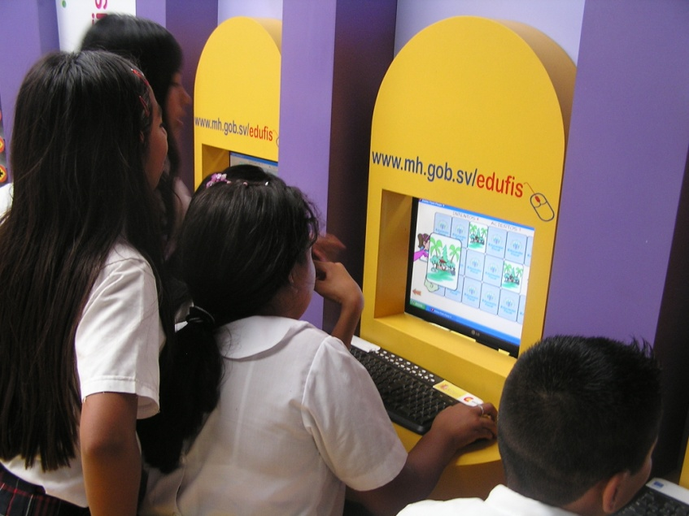
ESPACIO DE JUEGOS RECREHACIENDA!
Edufis
En esta área de juegos se tienen 4 computadoras donde están los video-juegos a los cuales tendrán acceso los niños que nos visiten, los cuales son:
Memotest 1 y 2
Memotest 3 y 4
Somos equipo

Slide 18
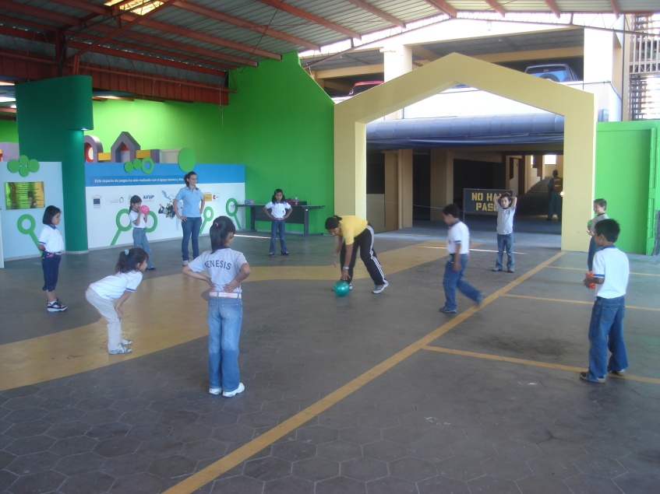
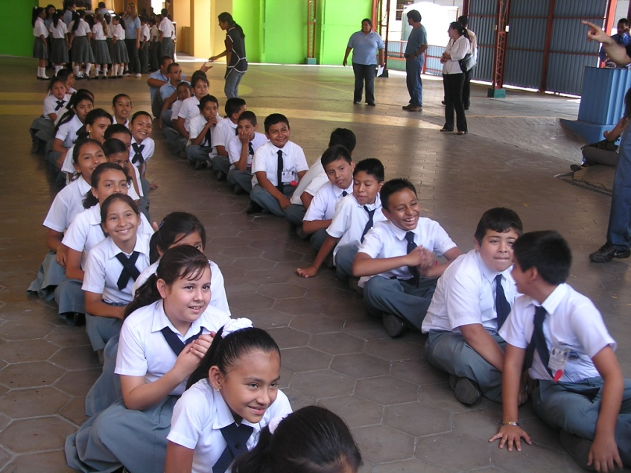
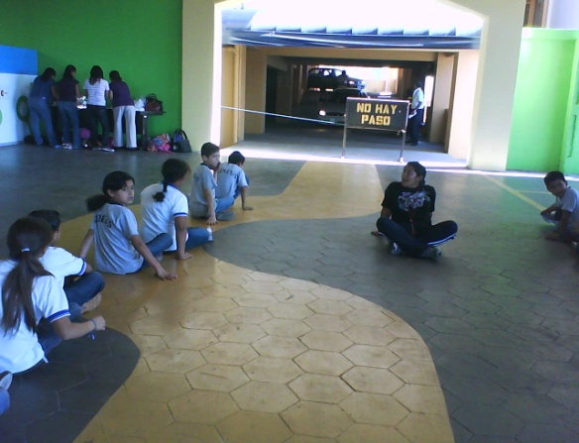
RECREHACIENDA BAJO EL SOL
Protección a Recursos Naturales
Valores, cooperación, confianza, honestidad, etc.
RECREHACIENDA BAJO EL SOL

Slide 19
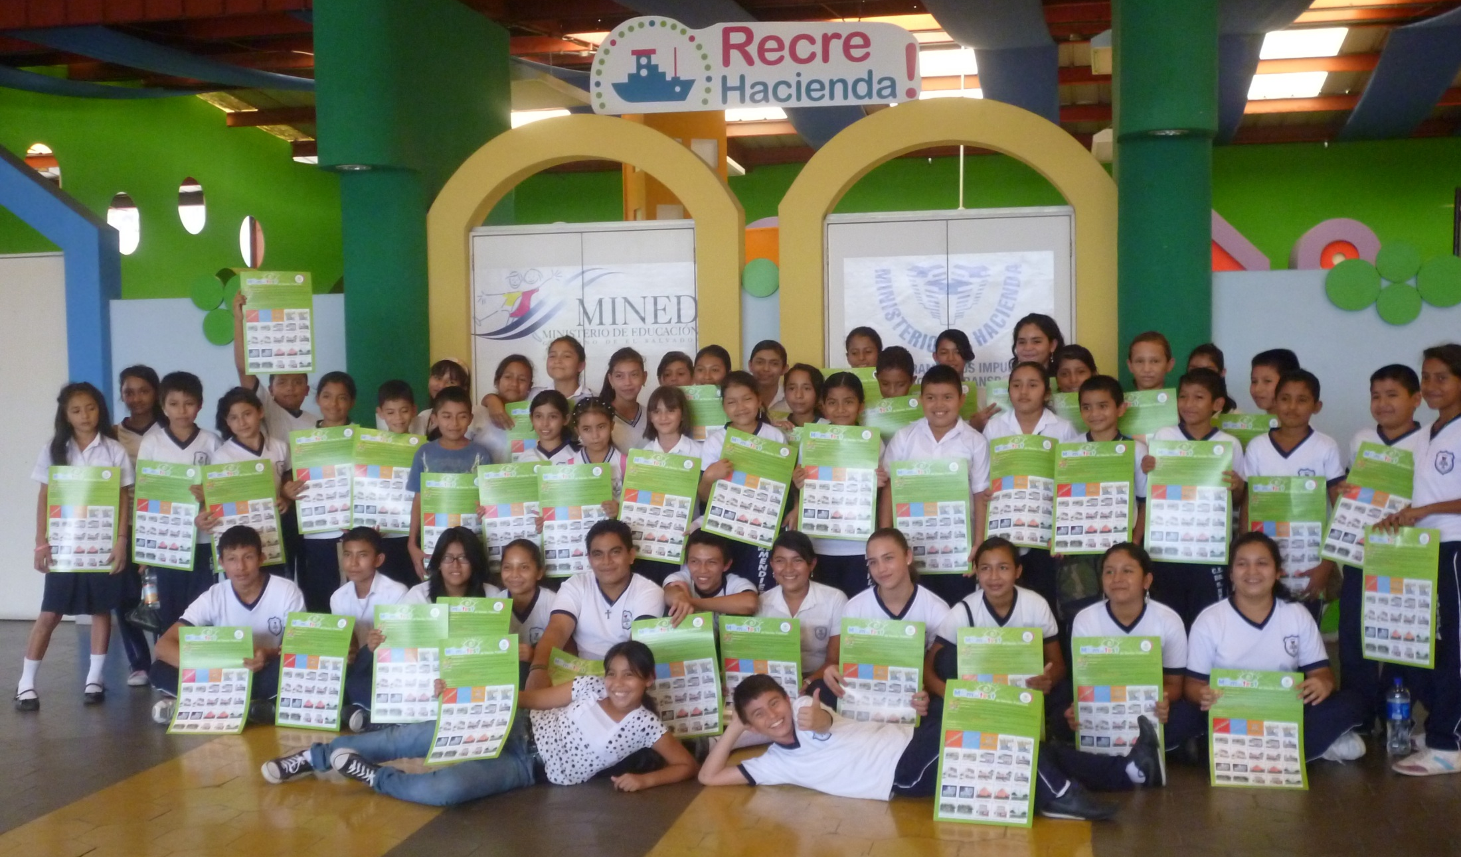
Se han recibido en nuestros espacios más de 45, 600 visitantes a nuestros espacios lúdicos

Slide 20

HACIA UNA NUEVA CULTURA FISCAL

Slide 21
¿QUE ES EXPRÉSATE!?

Slide 22
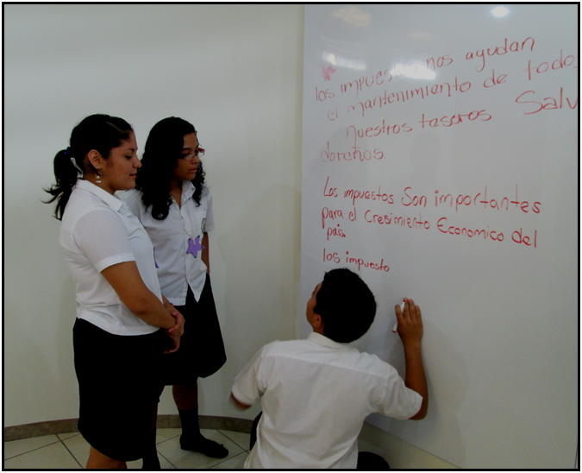
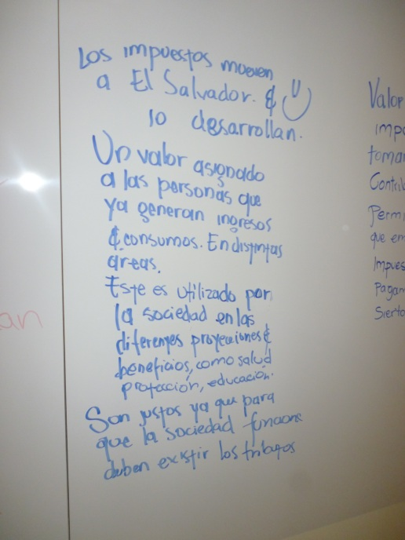
ESPACIO LUDICO EXPRESATE!
EXPRESATE
Es un área de paredes de acrílico blanco para que los jóvenes estudiantes expresen lo que piensan sobre la tributación y el gasto público.
Posteriormente se toman fotografías a las pizarras acrílicas y estas son las que nos sirven para el debate grupal que se efectúa como la ultima fase de la visita.

Slide 23
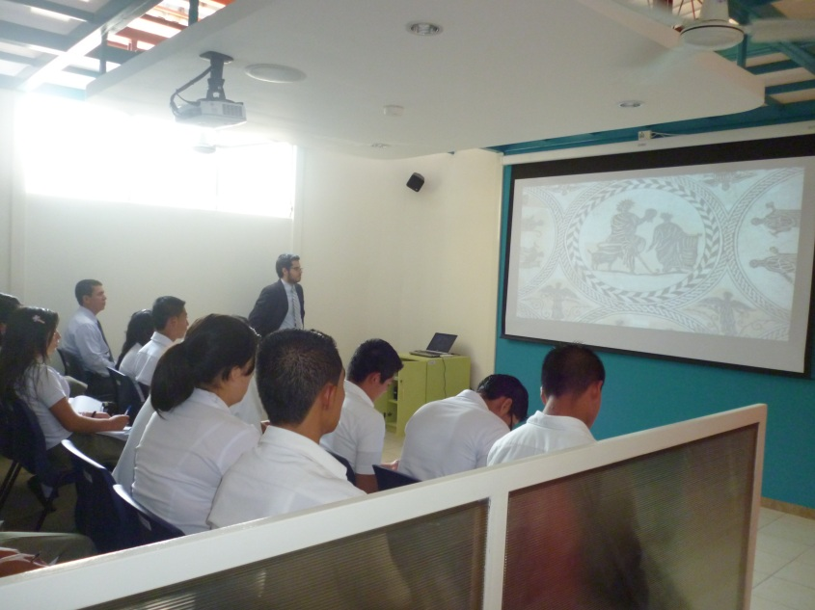
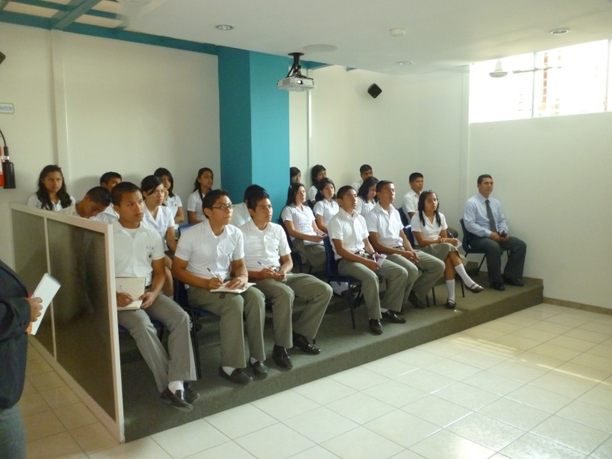
ESPACIO LUDICO EXPRESATE!
SALA DE PROYECCIONES
Pretende informar a través de la proyección de un video la, historia de la tributación salvadoreña, destacando las clases de impuestos y cómo se ha invertido lo recaudado en 3 fases de la historia salvadoreña: 1821 a 2010 (189 años).

Slide 24
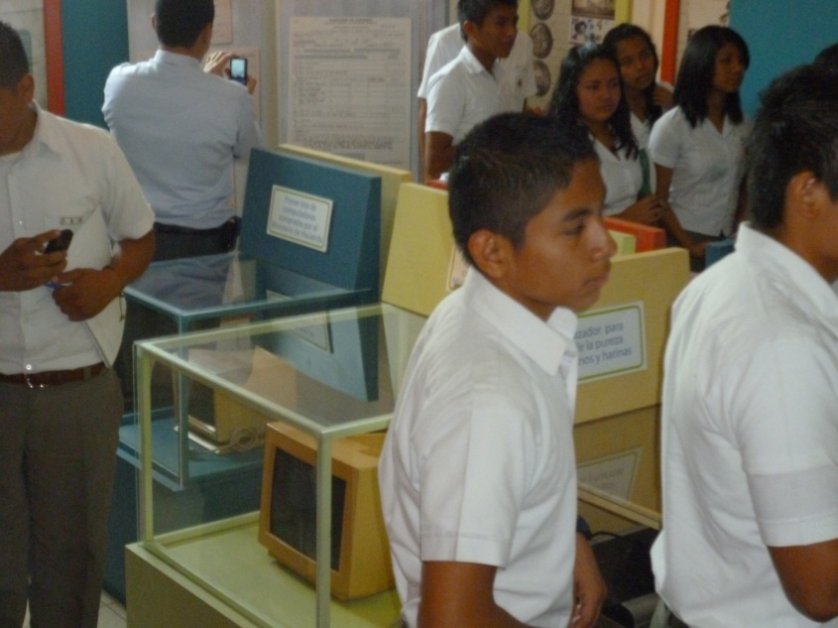
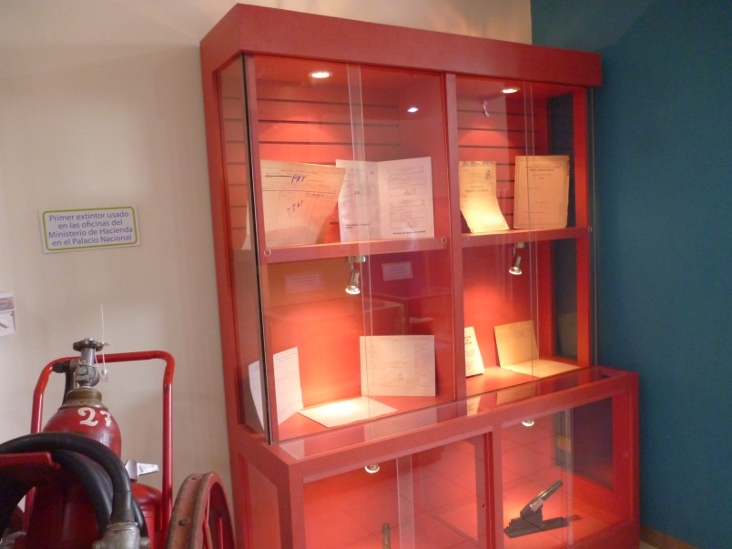
ESPACIO LUDICO EXPRESATE!
MUSEO DEL MINISTERIO DE HACIENDA
En esta área Hacienda ha recreado un Museo, donde se expone la evolución que han tenido los bienes físicos, documentales y tecnológicos de la Administración Tributaria, , esto con el fin de facilitarle los servicios a los contribuyentes .

Slide 25
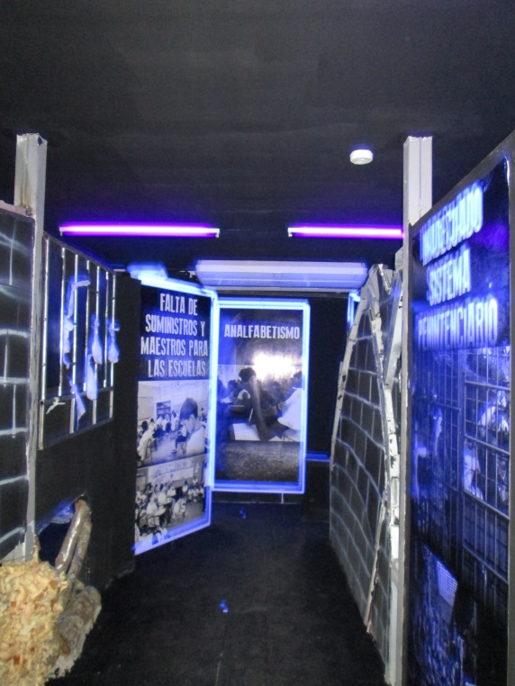
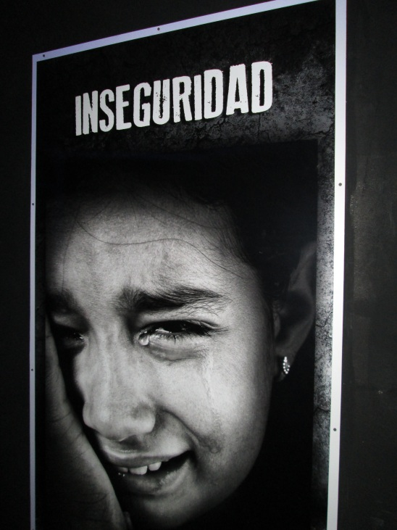
ESPACIO LUDICO EXPRESATE!
PASILLO DE LA EVASIÓN
Esta área esta llena de fotografías gigantes con imágenes sobre las consecuencias de que nuestro país afronta, mostrando problemas sociales y económicos, como consecuencia de la evasión, la elusión y el contrabando en el país., allí podemos observar todo lo que esto conlleva, pues la inversión no se puede efectuar en su totalidad por la falta de recursos de la que carece el estado.

Slide 26
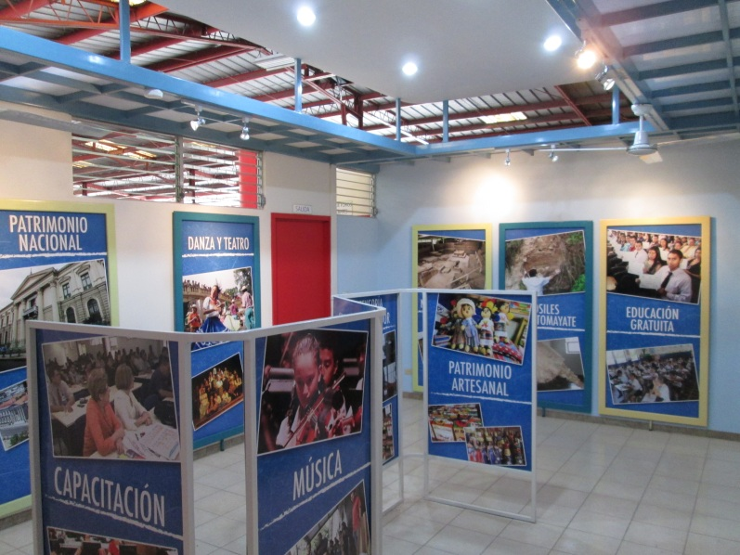
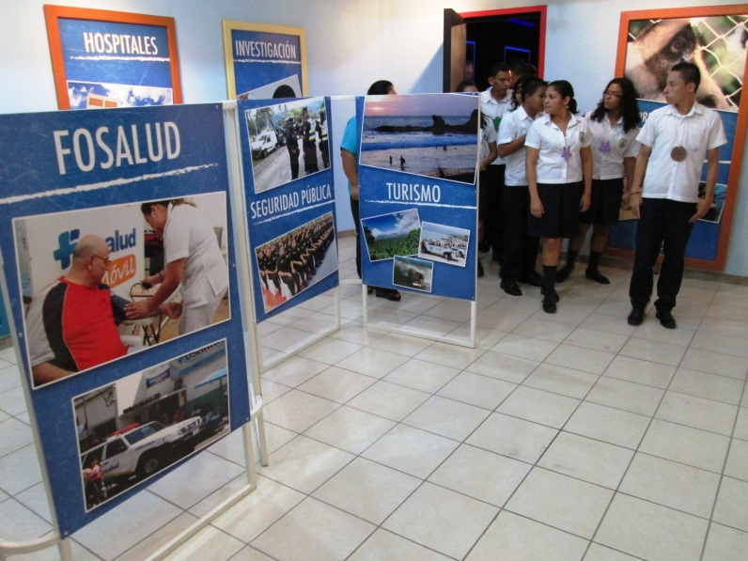
ESPACIO LUDICO EXPRESATE!
SALÓN DE LA REFLEXIÓN
Se trata de un pasillo donde los jóvenes podrán reflexionar sobre el papel que tendrán como ciudadanos contribuyentes en el futuro próximo, donde se puede observar la inversión que se realiza para poder brindar los servicios públicos a la población y como estos contribuyen al desarrollo de nuestro país., igualmente en este pasillo de la Reflexión se espera que el joven asuma una actitud propositiva en relación a la forma de recaudar y gastar los ingresos del país.

Slide 27
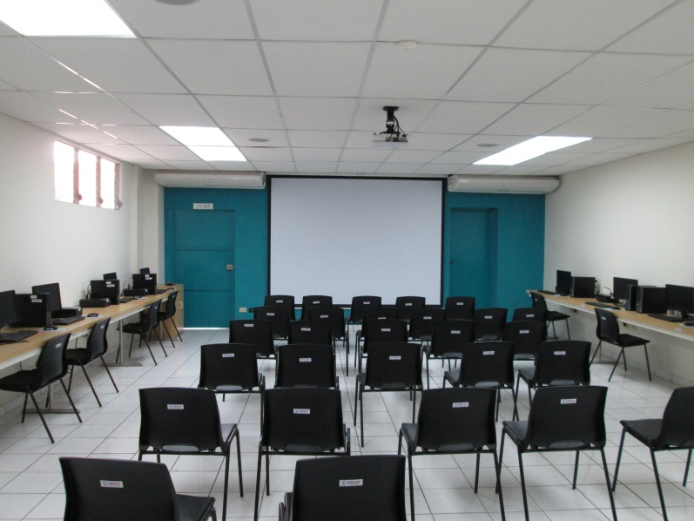
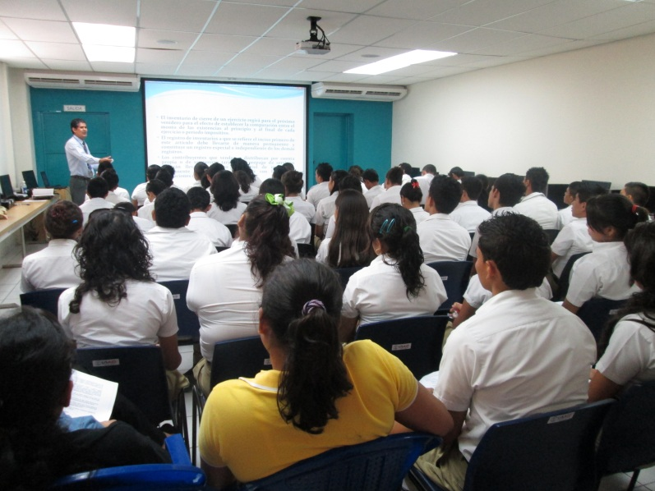
ESPACIO LUDICO EXPRESATE!
SALA DE FOROS Y DEBATES
En esta área se arma un debate con los alumnos utilizando las imágenes de los conceptos expresados en las pizarras acrílicas al inicio de la visita.

Slide 28
Gracias
por su atención

